Slide 1
Création d’un site de e-commerce

Slide 2
Contextualisation
Choix des catégories et des produits.
Choix du nom du site.

Slide 3
Choix des catégories et des produits
Électronique
Ordinateur
Oscilloscope
Décoration
Nain de jardin
Vase
Electroménager
Four
Machine à café
Meuble
Table
Tabouret

Slide 4
Choix du titre
Le Four Tout

Slide 5
Code Important

Slide 6
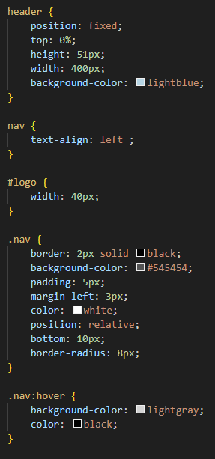
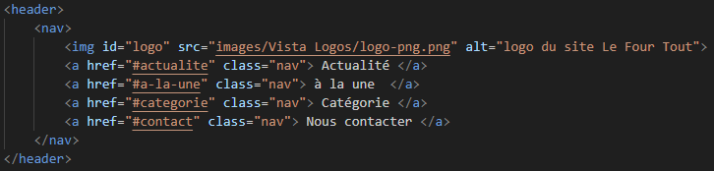
Nav bar

Slide 7
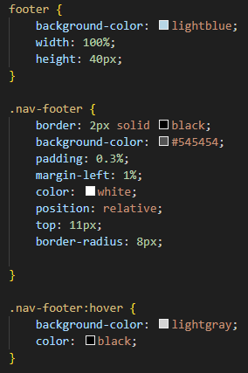
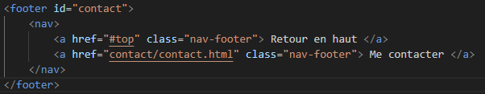
Footer

Slide 8
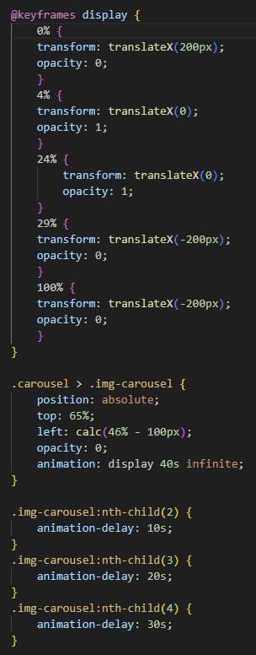
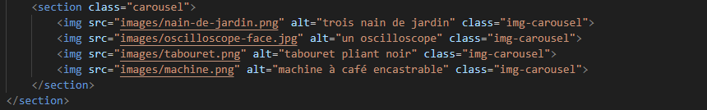
Caroussel

Slide 9
Difficulté

Slide 10
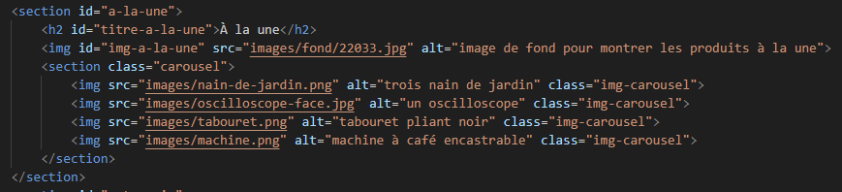
Caroussel

Slide 11
Centrage
Balise de : - position
- left
- align-item center

Slide 12
Extension possible
Décoration sur les côtés et dans le fond
Ajout d’un panier
Ajout d’une barre de recherche

Slide 13
Découverte du site

Slide 14
Des questions ?

